Slide 1
1.2.1 古典概率
1.2 事件的概率及其性质
1．定义
若试验E具有特点
（1）试验的样本空间的元素只有有限个，比如n个，样本空间表示为Ω={e₁,e₂,…,e_{n}}；
（2）试验中每个基本事件发生的可能性相同．
则称试验E为古典概型（或等可能概型）．
概率的计算：若A为试验E的一事件，试验E的样本空间为Ω，且A含有k个样本点．则事件A的概率就是
Notes:
这种确定概率的方法曾是概率论发展初期的主要方法．故所得的概率称为古典概率．

Slide 2
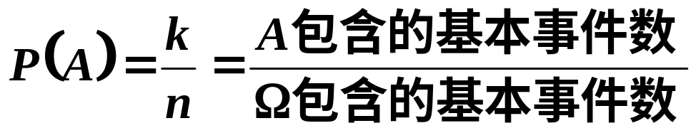
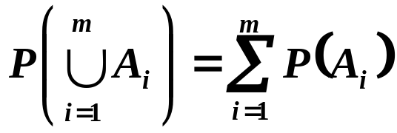
2．性质
（1）对于每一个事件A，有P(A)≥0；
（2）P(Ω)=1；
（3）设A₁，A₂，..... A_{m}是两两互不相容的事件，即对于i≠j , A_{i}A_{j}=φ , i, j=1,2,......m, 则有

Slide 3
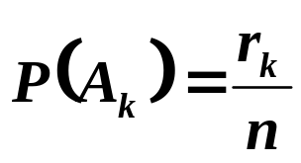
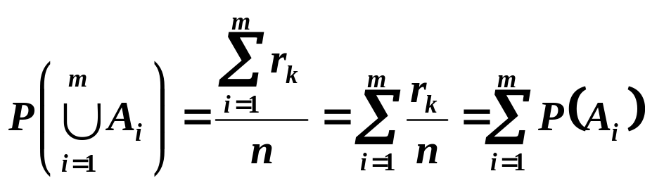
证明: (1)(2)显然成立。
(3) 设样本空间Ω含n个基本事件,A_{k}含有r_{k}(≤n)个基本事件，k=1,2,…,m,由古典概型概率的定义
由于A₁，A₂，..... A_{m}两两互不相容，则

Slide 4
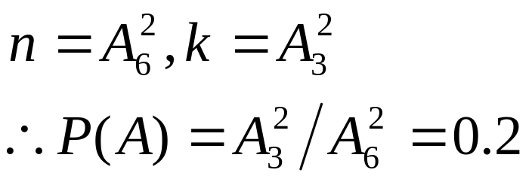
3．例题
例1：1-6数码，任取不同的两数码构成两位数,求这两个数都是偶数的概率。
解：属于古典概型，与两数的顺序有关是排列。
A：取两个数都是偶数。则
小结：在古典概型中，求事件A的概率关键在于寻找基本事件的总数和事件A所含的基本事件个数。
这时，往往要利用乘法、加法原理及排列组合的知识。

Slide 5
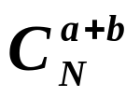
(一)取球问题
袋中共有N个球，N₁白，N₂红，采用摸后“放回”“不放回”两种方式任取出a+b个球，试求这a+b个球中恰含a个白b个红的概率。
解：
三类问题：
[不放回] 试验从N个球中取出a+b个球，有两种理解
（1）一次取出a+b个球；
（2）一个一个取，不放回，取a+b次；
按(1):每取一次就做了一次试验，构成一个基本事件，只观察颜色不分顺序，按组合计算样本点总数：
Notes:
作为一个模型，许多场合只要将“甲物”“乙物”，“正品”“次品”比作白黑球，套用此模型。在产品检验方面有广泛应用。

Slide 6
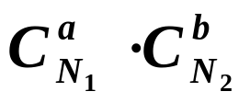
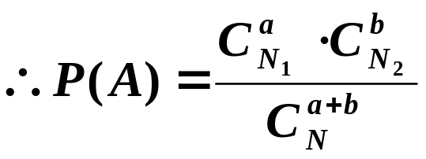
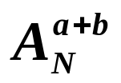
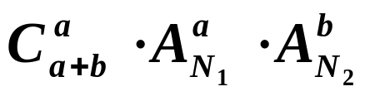
设A：a+b球中恰有a个白b个红，把A发生的过程分为串行的两步：在白球中取a个球，再在红球中取b个球按乘法原则所含样点是
按（2）：一个一个取，每次记录下颜色和球的编号，不放回，取a+b个球是有顺序的，构成a+b个球的一个排列，样本点总数：
A的发生可分解为如下过程：
在这a+b个球的位置上，选a个位置放白球，剩下的放红球，样本点数：

Slide 7
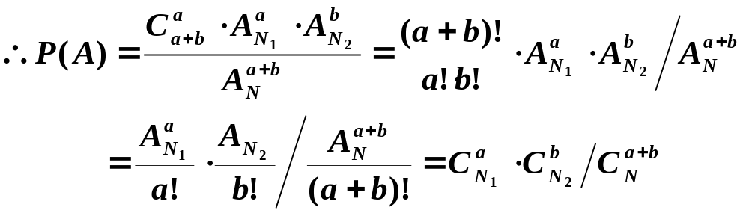
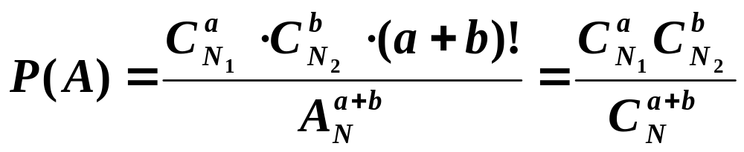
因一个一个取与一次取出一样，因而又有如下方法：
Notes:
从中看出，取a+b个球，一次取出与一个一个取取a+b次，效果是一样的。因此分析为排列或组合均正确，但两种方式的样本空间不一样，求P(A)时分子分母应在同一样本空间中计算。

Slide 8
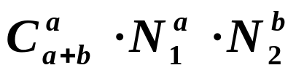
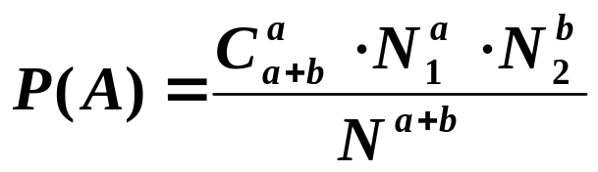
[放回抽样] 一个一个取，故看为可重复的排列，样本空间的样本点数：N^{a+b}
由乘法、加法原理，A所含样本点数为:（分析同（2））
所以，所求概率为：
Notes:
这种模型在许多情况下可应用，只要将“甲物”，“乙物；”正品”，“次品”等比作黑球与白球，即可套用这一模型的解法，因而此模型在产品检验等方面有广泛的应用。

Slide 9
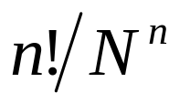
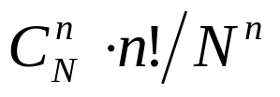
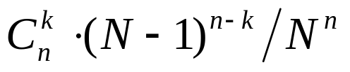
(二) 放球问题
n个球，随机的放入N个盒（n≤ N），每盒容量不限，观察放法：
(1)某指定的n个盒中各有一个球 A₁,求P(A₁)；
(2)恰有n个盒中各有一球Ａ₂,求P(A₂);
(3)某指定的盒子中恰有k个球 A₃,求P(A₃).
解: 试验: 一个一个放n个球入N个盒,每种方法构成了一种可重复的排列，于是
(1) P(A₁) =
(2) P(A₂) =
(3) P(A₃) =
Notes:
许多表面上提法不同的问题，实际上都可归结为此模型：例如
（1）n个质点投入N个格子，每质点以1/N的概率落入格内，求不出现空格的概率。
（2） n个乘客，乘车途径N个车站，设每乘客在每站下车的概率为1/N，求第一站有k个人下车的概率。

Slide 10
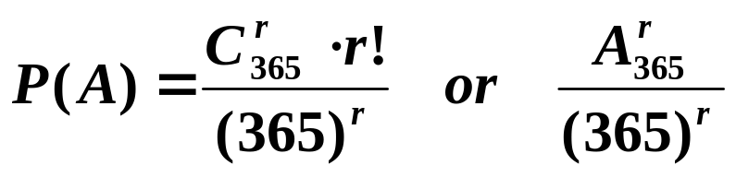
例: 设每人的生日在一年的任一天是等可能的，求任意r个人生日各不相同的概率P(A).
解: 由放球模型
所以，至少两个人生日相同的概率为: p=1-P(A),
计算如下：
r 20 23 30 40 50 64 100
p 0.411 0.507 0.706 0.891 0.970 0.997 0.9999997
Notes:
总结: 任意366个人至少二人生日相同是必然条件，
而64个人生日相同的概率已达0.997,得到与实际想象的366人几乎一样的结论,这是我们直接经验之想不到的.

Slide 11
（三）随机取数
例：1—N个数字任取k个数字，一个一个的取，取后放回，求：
（1）A：k个数字完全不同；
（2）B：不含1，2，……，N中指定的r 个数字；
（3）C：某指定的数字恰好出现m（≤ k）次;
（4）D：k个数字中最大数恰好为M。
解：试验为从1，2，……，N个数中有放回地依次取k个数字，每k个数字的一个排列构成一个基本事件，因此基本事件总数为N^{k}。

Slide 12
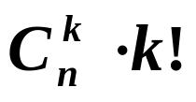
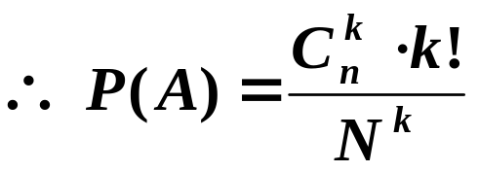
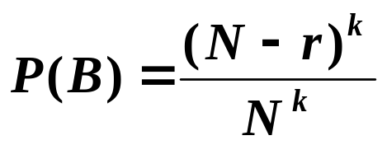
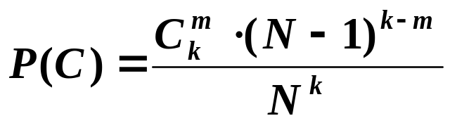
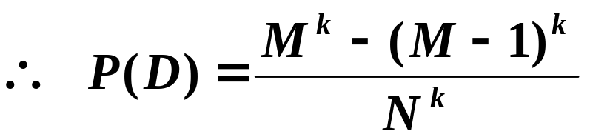
（1）因k个数字完全不同，实际为不重复的排列，基本事件个数为：
(2) 同理
(3) 同理
(4) 在这k个数字中，最大数不大于M的取法有M^{k}种。而最大数不大于M-1的取法有(M-1)^{k}种。

Slide 13

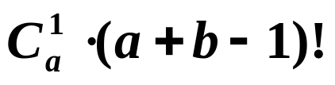
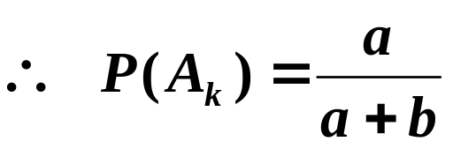
练习：取球，袋中a个白，b个红球，一一取出，不放回，求事件A_{k}={第k次取出白球}的概率。
解：试验为将a+b个球编号一一不放回取出，全部取出构成的全排列，总样本点(a+b)!。
事件A_{k}的过程（串行）：先从a个白球中选一个放在第k个位置 种，再在a+b-1个球作任意排列:

Slide 14
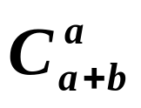
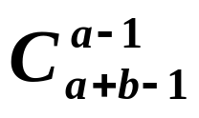
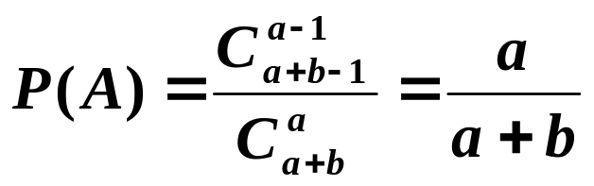
解法2
如果将球认为只有颜色的区别，放入a+b个盒中，其中a个位置放白球，则这一随机试验的样本点总数为
设事件A为“第k个位置是白球”，则A中含基本事件数为
于是
Notes:
实际意义：抽签先抽后抽是否公平？由本题的结论，抽签是公平的。但为什么有时感到不公平，以后用条件概率解决。

Slide 15
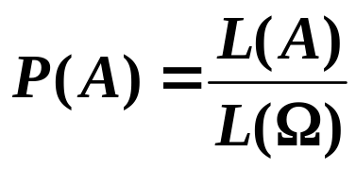
1.2.2 几何概型
将古典概率的方法引申一下，便得到确定概率的“几何方法”。
满足下列条件的试验，称为“几何概型”：
(1)样本空间是直线或二维、三维空间中的度量有限的区间或区域；
(2)样本点在其上是均匀分布的。
定义：在几何概型中，若样本空间Ω所对应区域的度量为L(Ω),且事件A的度量为L(A) ，则A的概率为
这里 L(·)，可代表图形的长度，面积或体积等。

Slide 16
例1:（约会问题）：甲，乙两人约定中午1点到2点间在某地会面，约定先到者等候10分钟即离去，设想甲，乙两人各自随意地在1-2点之是选一个时刻到达约会点，问“甲，乙两人能约会”这一事件的概率为多少？
解:以x, y（单位：分钟）分别表示两个到达约会点的时刻，则
0≤x≤60，0≤y≤60，且能会面的充要条件为：|x-y|≤10，样本空间Ω和事件A分别可表示为：
Ω={（x,y）| 0≤x≤60, 0≤y≤60}
A={(x,y)| |x-y|≤10, (x,y)∈Ω}

Slide 17
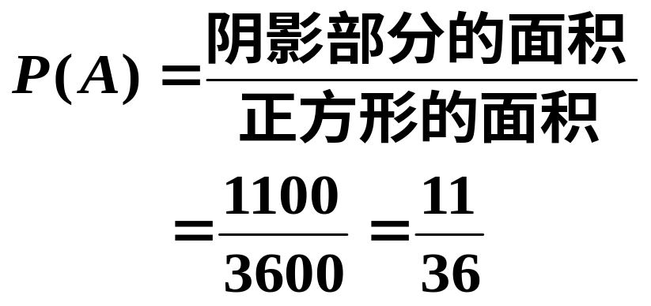
“甲，乙两人随意地1-2点之间选择一个时刻到达会面点”，可以理解为这个正方形内任一点出现都是等可能的。按约定，只有在点（x,y）落入图形阴影部分时，事件A才发生。这样易算得A的概率为：
x-y=-10
y
60
x-y=10
10
0
10
60
x

Slide 18
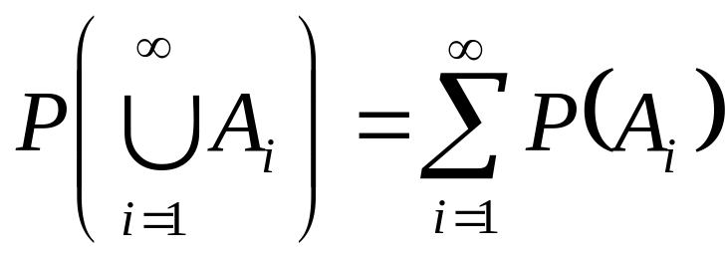
2．几何概型中概率的性质
（1）对于每一个事件A，有P(A)≥0；
（2）P(Ω)=1；
（3）设A₁，A₂，.. A_{m} ..是两两互不相容的事件，即对于i≠j , A_{i}A_{j}=φ , i, j=1,2,......, 则有

Slide 19
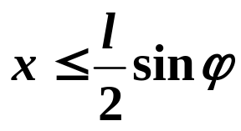
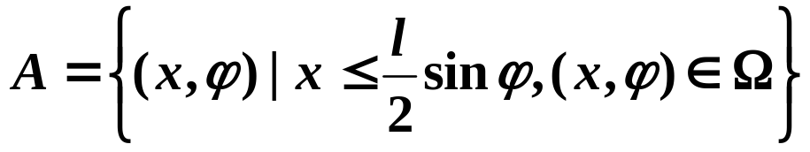
例 (蒲丰投针问题)平面上有等距离为a的一些平行线，向平面上任意投一长为l 的针(l <a),试求针与平行线相交的概率。
解 设M表示投下针的中点，x表示M与最近的平行线的距离，ϕ表示针与此线的夹角，从而
0≤x≤ a/2, 0 ≤ ϕ ≤ π
这两个不等式决定的xoϕ面上一
矩形区域Ω既是实验的样本空间。针与平
行线相交的充要条件为
M
x
记事件A为针与平行线相交，则

Slide 20

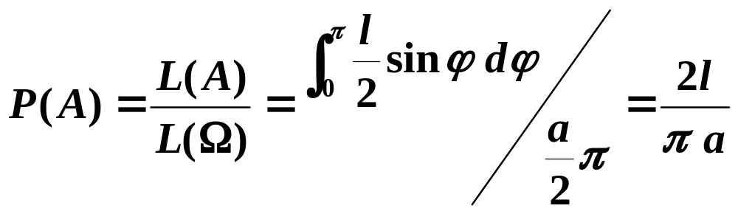
x
a/2
ϕ
π
于是

Slide 21
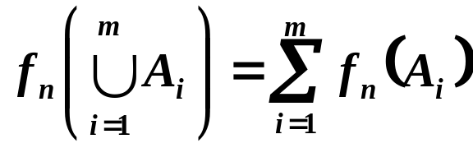
1.2.3 概率的统计定义
1.频率的定义
在相同条件下，将实验进行了n次，在这n次实验中，事件A发生的次数n_{A}称为事件A的频数，比值n_{A}/n称为事件A发生的频率，并记为f_{n}(A)。
2. 频率的性质 (1) 0≤f_{n}(A)≤1;
(2) f_{n}(Ω)=1;
(3)设A₁，A₂，..... A_{m}两两互不相容，则有

Slide 22
结论：在大量实验中，随机事件发生的频率具有稳定性。
分析: 当n充分大时， f_{n}(A)稳定在某数p的附近；另一方面，若事件A出现的可能性愈大，则它出现的频率也愈大。则将p作为P(A)是合理的。
2．概率的统计定义
由于当实验次数n较大时，频率f_{n}(A)=n_{A}/n会稳定于某一常数p，因此可将A的概率定义为:P(A)=p。
问题：n 很大时，频率值能否作为概率值？
Notes:
不行，只是近似值。

Slide 23
定义的意义：
（1）应用中提供了求事件的概率的近似值的方法，可用n充分大时的频率作为概率的近似值。
（2）检验一种理论方法是否正确。
局限性：
（1）不能对任一事件都去通过大量实验来确定概率；
（2）即使做了大量实验也难以获得频率的稳定值。
（3）不严格，无法进行数学推理。

Slide 24
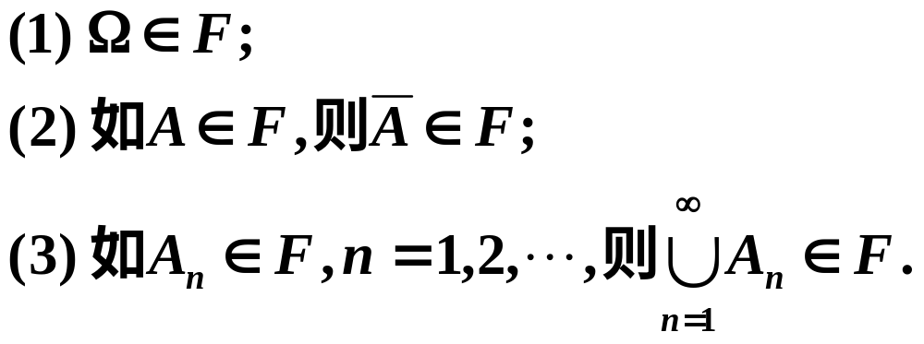
1. 定义
设Ω为样本空间，称Ω的一些子集所组成的集合ℱ 为Ω的一个σ-代数，如果ℱ 满足下列条件：
1.2.4 概率的公理化定义
例如，{φ,Ω}为Ω的一个σ-代数，它是Ω的最小σ-代数，Ω所有子集所组成的集合是Ω的最大σ-代数。
设A为Ω的一子集，则{φ,A,Ā,Ω}为Ω的一个σ-代数。

Slide 25
我们把Ω的σ-代数 ℱ 又称为Ω的事件域并仅把 ℱ 中的元素看成为事件。
σ-代数的定义中只要求对逆，可列并运算封闭，事实上这时σ-代数对交，差的运算也是封闭的。
性质:若ℱ 为Ω的一个σ-代数，则：
(
1
)
φ
∈
F
;
(
2
)
若
A
,
B
∈
F
,
则
A

B
∈
F
,
A
−
B
∈
F
;
n
n
(
3
)
若
A
∈
F
,
i
=
1
,
2
,
☹
,
n
,
则

A
∈
F
,

A
∈
F
;
i
i
i
i
=
1
i
=
1
∞
(
4
)
若
A
∈
F
,
i
=
1
,
2
,
☹
,
则

A
∈
F
.
i
i
i
=
1

Slide 26
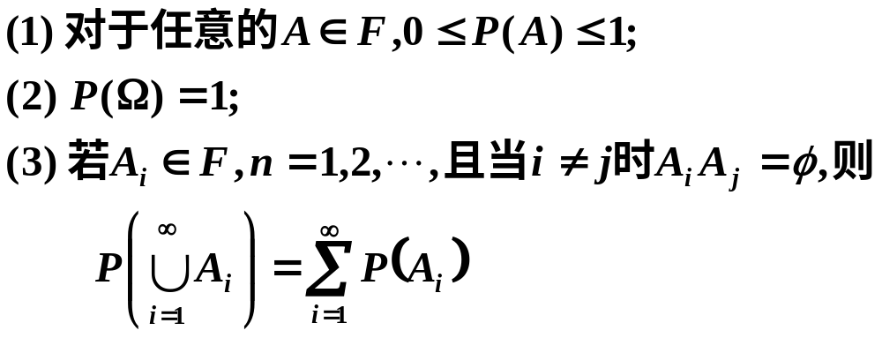
2. 概率的公理化定义
定义：设ℱ 为样本空间Ω上的σ-代数，P是定义在ℱ上的实值集函数，如果它满足：
则称P为定义在{Ω,ℱ }的概率，P(A) 为事件A的概率，三元总体{Ω, ℱ ,P}称为概率空间。称定义中的条件(3)为可列可加性。

Slide 27
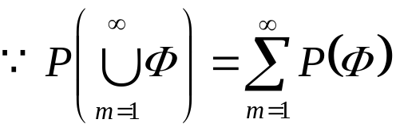
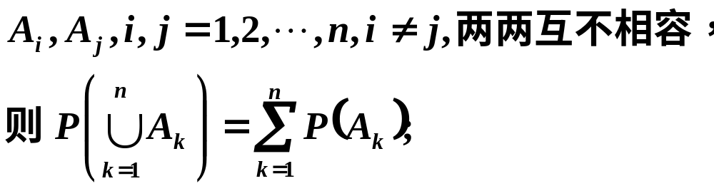
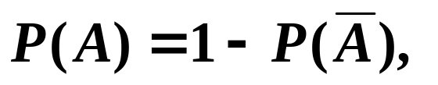
3. 概率的性质
（1）P(φ)=0,
(2)
(3)
（4）若A⊂B，则P(B-A)=P(B)-P(A), P(B) ≥ P(A).
因为B=A∪(B-A)。由（2）。

Slide 28
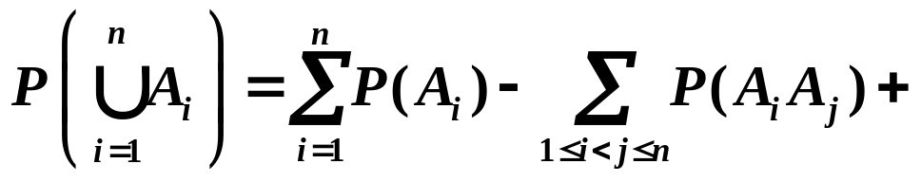
（5）P(A∪B)=P(A)+P(B)-P(AB).
因为 A∪B=A∪(B-AB),A、(B-AB)互不相容
P(A∪B)=P(A)+P(B-AB)=P(A)+P(B)-P(AB).
同理：P(A₁ ∪ A₂ ∪ A₃) =P(A₁)+P(A₂)+P(A₃)-
P(A₁A₂)-P(A₁A₃)-P(A₂A₃)+P(A₁A₂A₃)
一般的：
加法定理：
∑
−
+
−
n
−
1
(
)
P
(
A
A
A
)
☹
(
1
)
P
A
A
☹
A
i
j
k
1
2
n
1
≤
i
<
j
<
k
≤
n

Slide 29
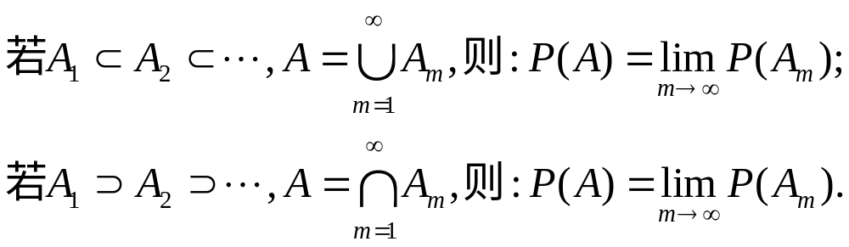
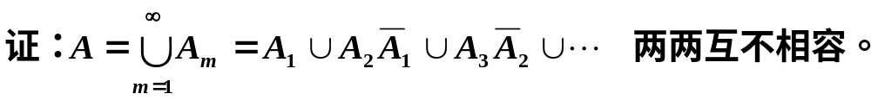
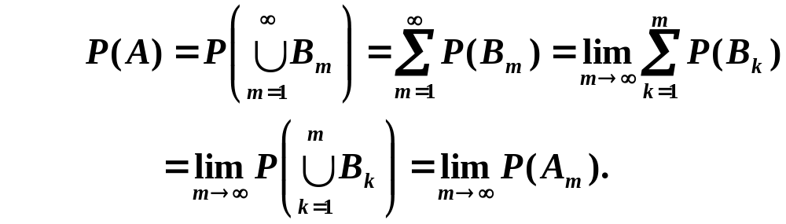
（6）概率的连续性：

Slide 30
例1:设P(A)=1/3,P(B)=1/2,
(1)若事件A，B互不相容，求P(B‾A);
(2)若A真包含于B，求P(B‾A);
(3)若P(AB)=1/8,求P(B‾A)。
解:（1）先用图来分析。若A,B互不相容，则
P(B‾A)=P(B) =1/2;
(2)若A真包含于B，则因为B‾A=B-A,从而
P(B‾A)=P(B-A)=P(B)-P(A)=1/2-1/3=1/6;
(3)利用B‾A=B-A=B-AB,得：P(B‾A)=P(B-AB)=P(B)-P(AB)
=1/2-1/8=3/8 .

Slide 31
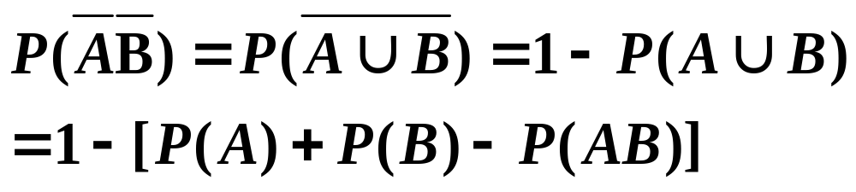
例2: 在1～1000的整数中随机地取一个数，问取到的整数既不能被6整除，又不能被8整除的概率是多少？
解: 设A为事件“取到的数能被6整除”，B为事件“取到的数能被8整除”则所求概率为
又由于一个数同时能被6与8整除，就能被24整除，因此所求概率为
p=1-{P(A)+P(B)-P(AB)}
=1-166/1000-125/1000+41/1000
≈0.75

Slide 32
例3: 某接待站在某一周曾接待过12次来访，已知所有这12次接待都是在周二和周四进行的．问是否可以推断接待时间是有规定的．
解: 假设接待站的接待时间没有规定，而各来访者在一周的任一天中中去接待站是等可能的，那么，12次接待来访者都在周二、周四的概率为
2¹²/7¹²=0.0000003，
即千万分之三，人们在长期的实践中总结得到“概率很小的事件在一次试验中实际上几乎是不发生的”（称之为实际推断原理）．现在概率很小（只有千万分之三）的事件在一次试验中竟然发生了．因此有理由怀疑假定的正确性，从而推断接待站不是每天都接待来访者．即认为其接待时间有规定的．

Slide 33
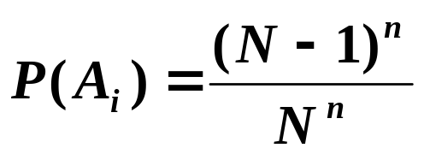
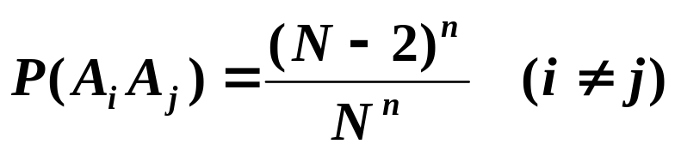
例4. 考试时共有N张考签，n个同学参加考试(n≥N),被抽过的签立即放回，求在考试结束后，至少有一张考签未被抽到的概率。
解：设考签编号为1,…,N，事件Ai={第i号考签未被
抽到}，i=1, …,N.则容易求得
1
☹
☹
,
P
(
A
A
☹
A
)
=
,
P
(
A
A
☹
A
)
=
0
1
2
N
−
1
N
n
1
2
N

Slide 34
P
(
至少有一张考签未被抽
到
)
=
P
(
A
∪
A
∪
☹
∪
A
)
1
2
N
N
=
∑
P
(
A
)
−
∑
P
(
A
A
)
+
+
(
−
1
)
N
−
1
P
(
A
A
A
)
☹
☹
i
i
j
1
2
N
i
=
1
1
≤
i
<
j
≤
N
(
−
)
n
(
−
)
n
N
1
N
2
1
=
C
1
−
C
2
+
☹
+
(
−
1
)
N
−
2
C
N
−
1
+
0
N
N
n
N
N
n
N
N
n
−
(
−
)
n
N
1
N
i
=
∑
(
−
1
)
i
−
1
C
i
N
N
n
i
=
1

Slide 35
小结：求事件的古典概型应注意几点：
(1) 选择适合解决该问题的实验与样本空间，正确计算样本空间的基本事件数，与所求事件所含的基本事件数，避免重复计算或漏算。
(2) 利用事件间的关系与运算，把所求概率的事件表示为容易求得其概率的一些事件的运算，在利用概率的性质计算出所要求的概率，是常用的方法。
(3) 其它方法。

